Slide 1
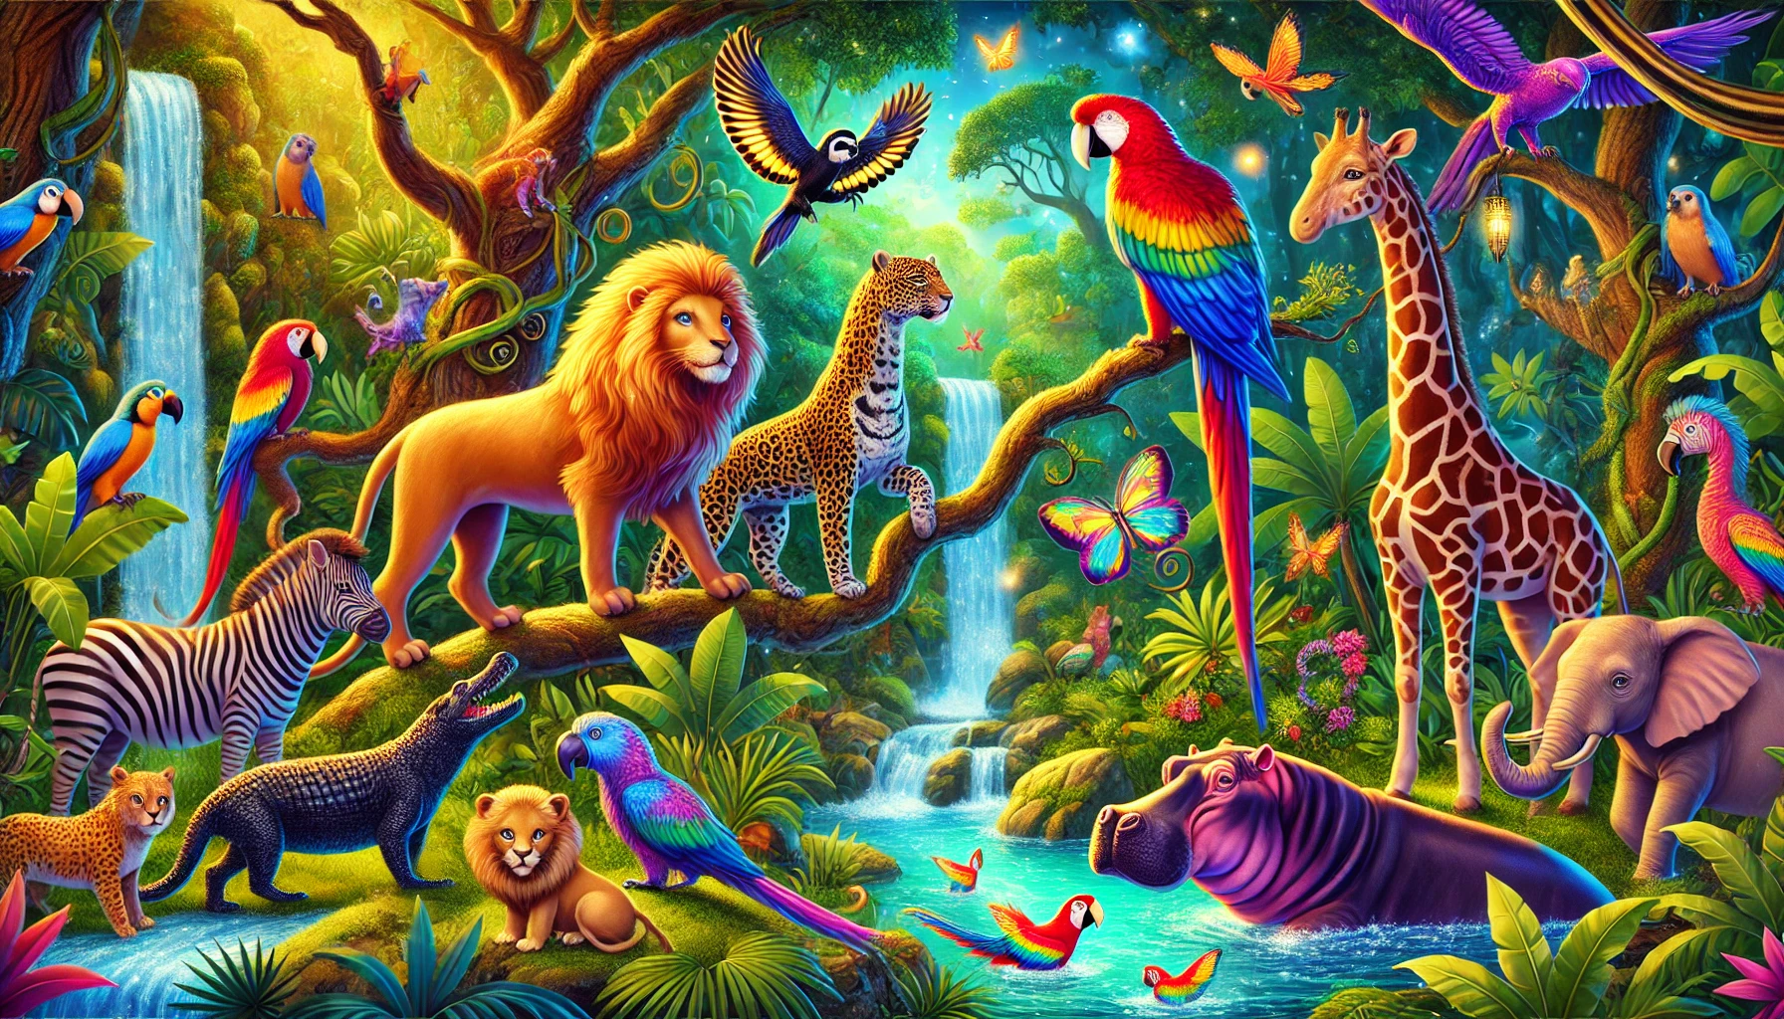
Animales Salvajes
Libro para Colorear

Slide 2
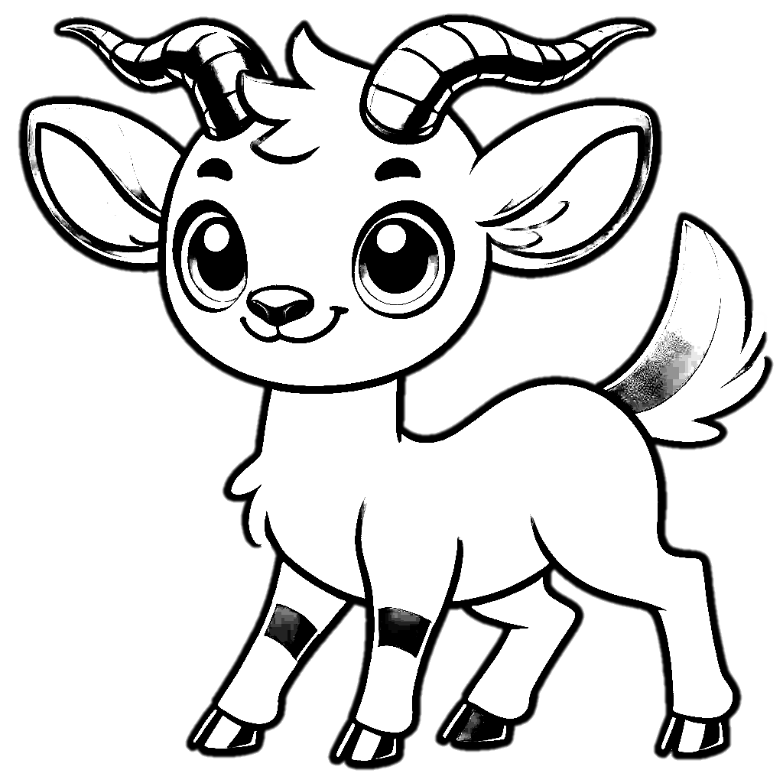
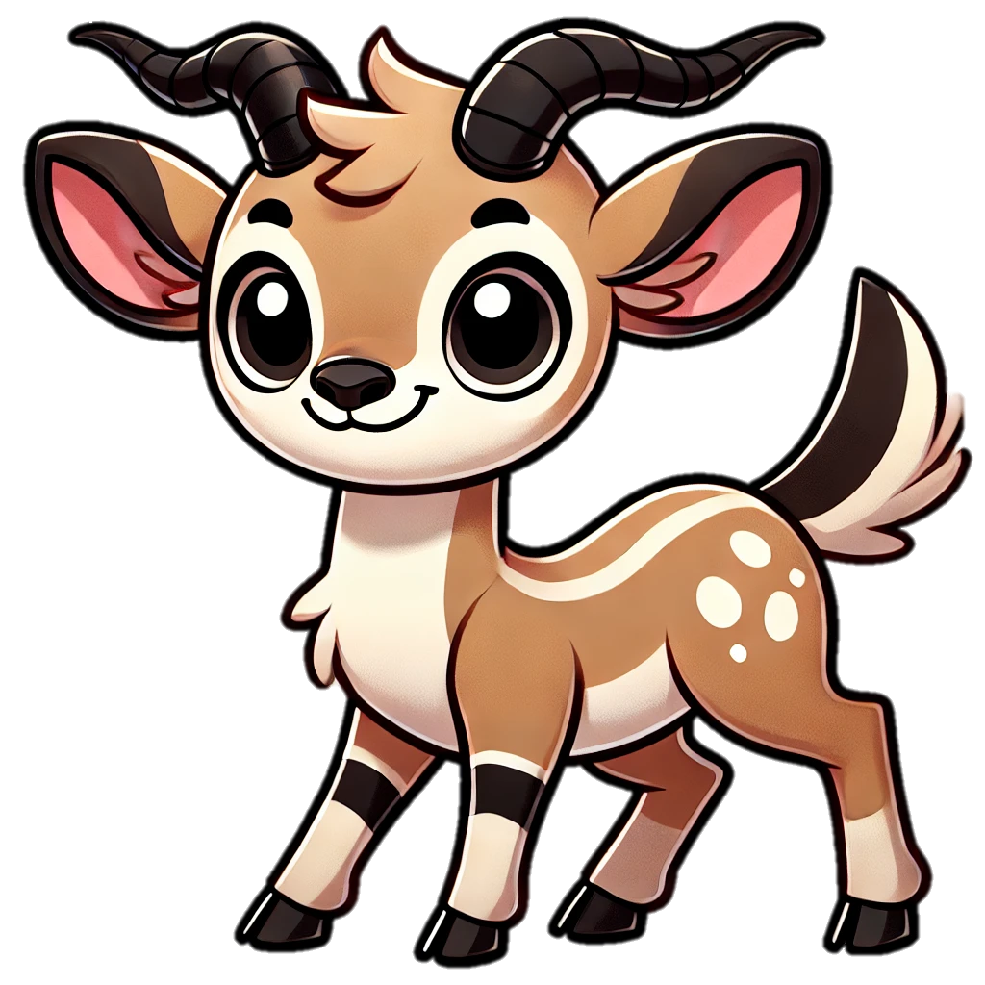
Traza & Color
Animales salvajes
Antílope

Slide 3
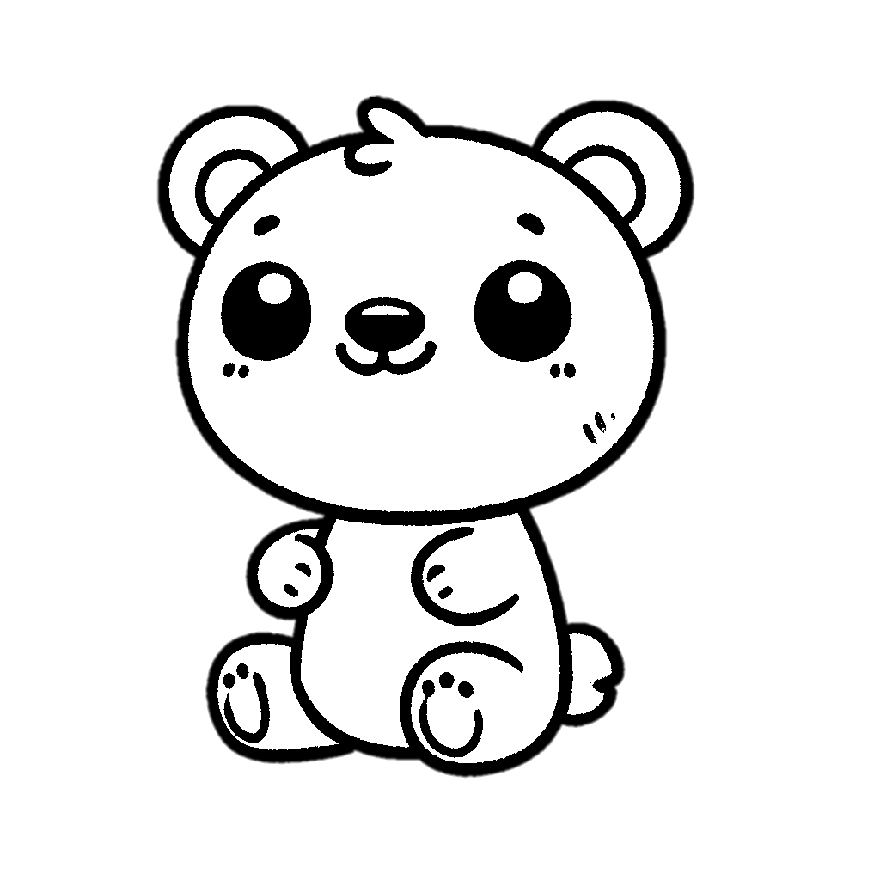
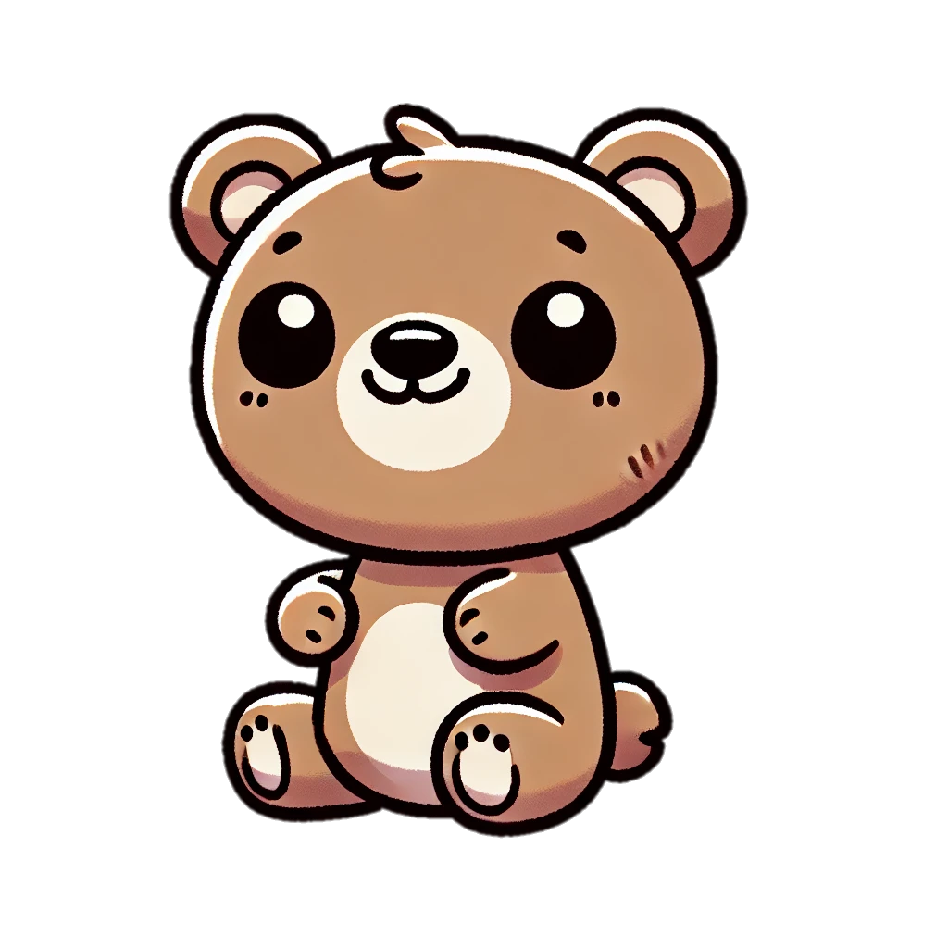
Traza & Color
Animales salvajes
Oso

Slide 4
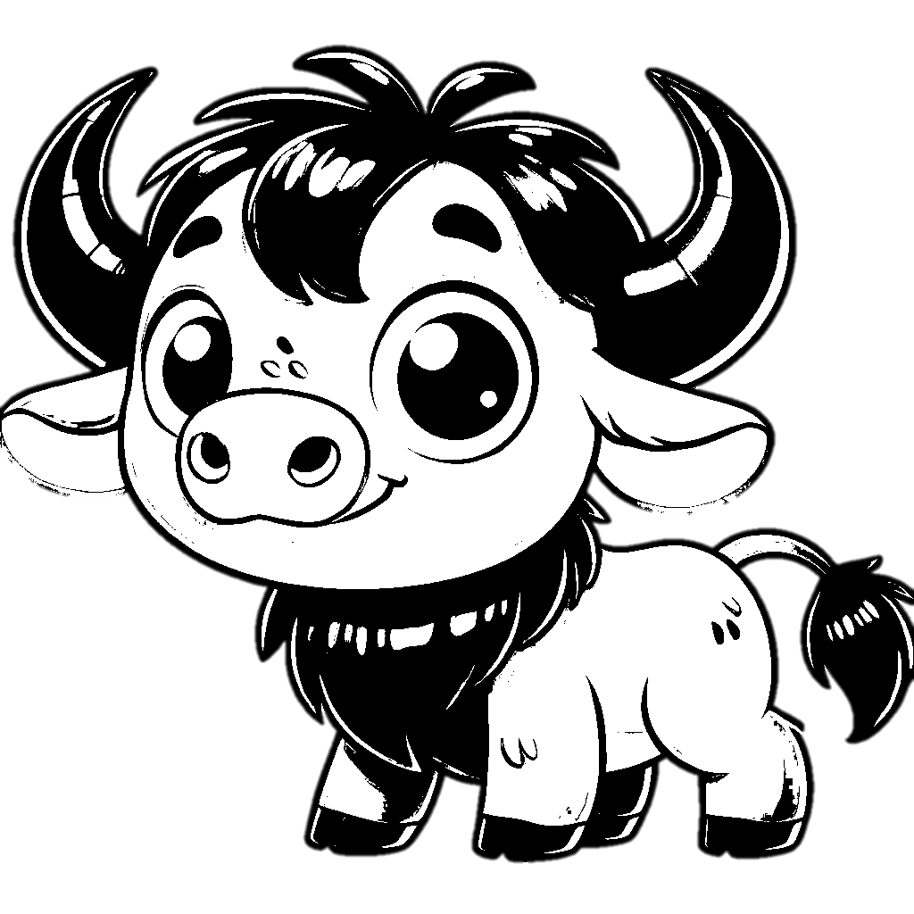
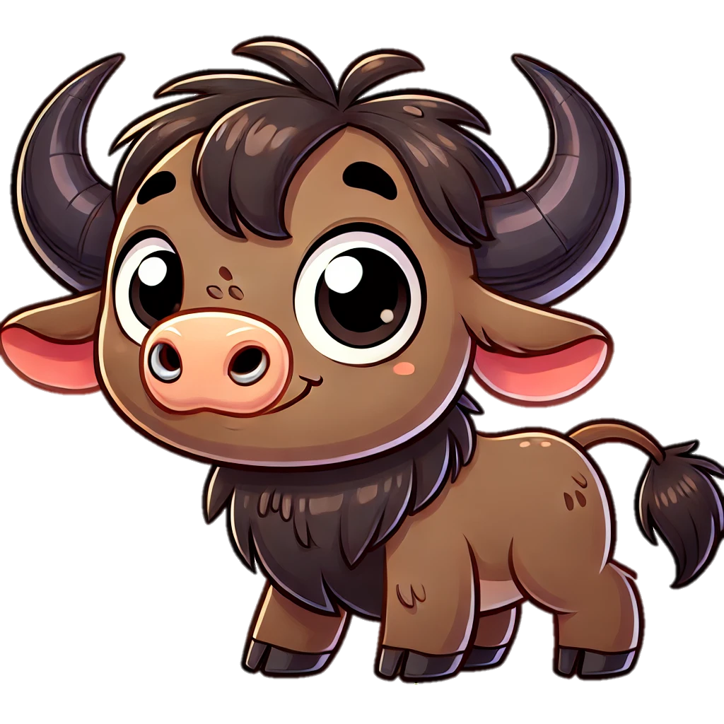
Traza & Color
Animales salvajes
Búfalo

Slide 5
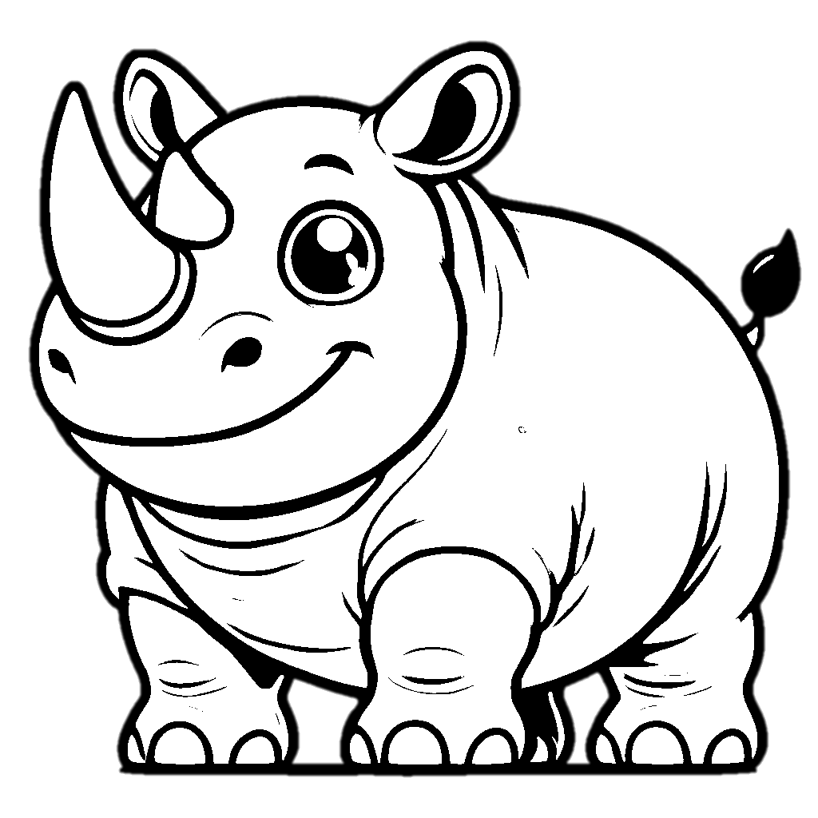

Traza & Color
Animales salvajes
Rinoceronte

Slide 6
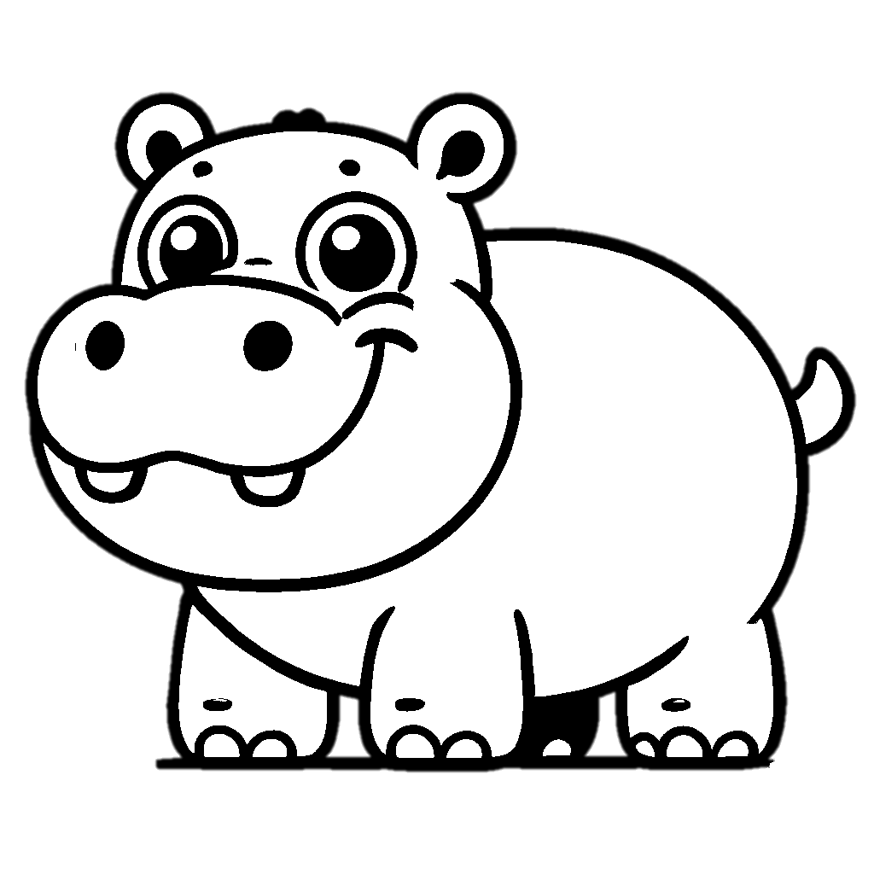
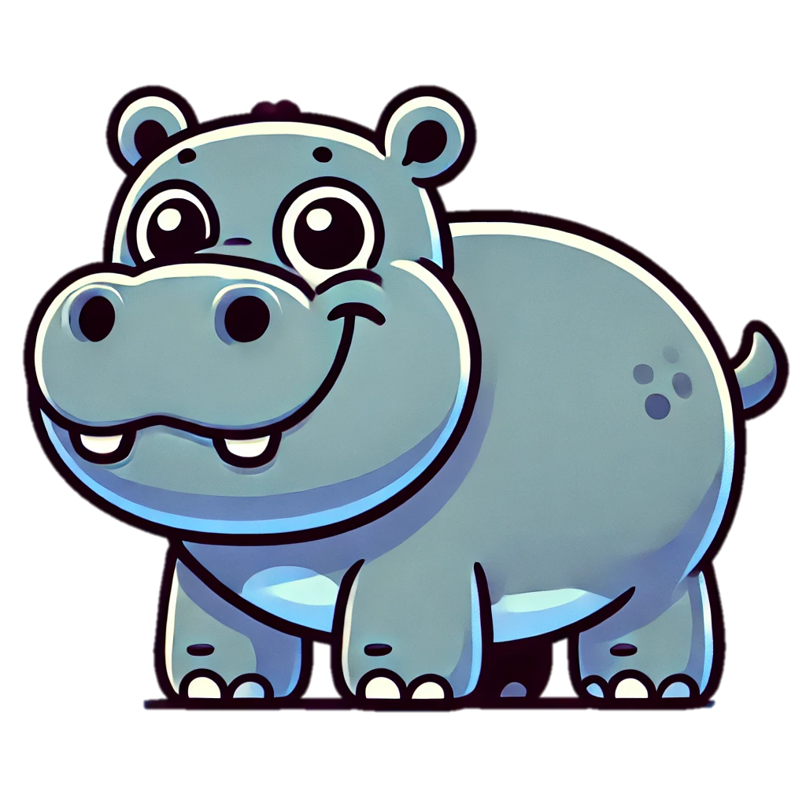
Traza & Color
Animales salvajes
Hipopótamo

Slide 7
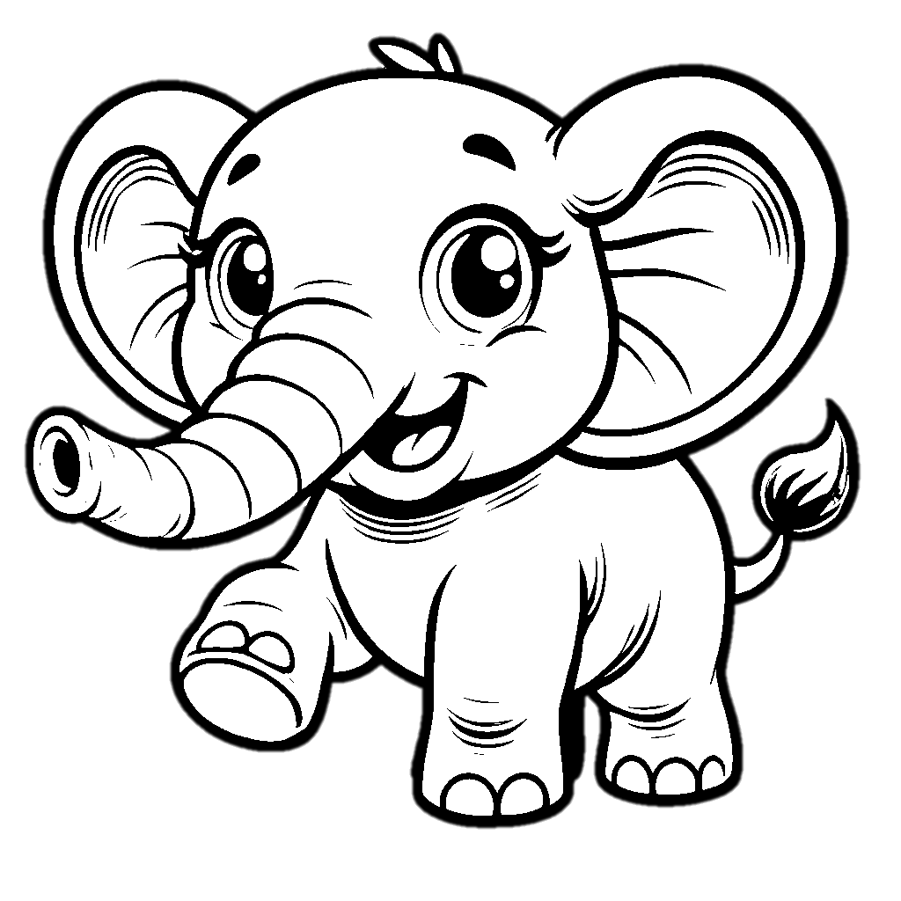

Traza & Color
Animales salvajes
Elefante

Slide 8


Traza & Color
Animales salvajes
León

Slide 9
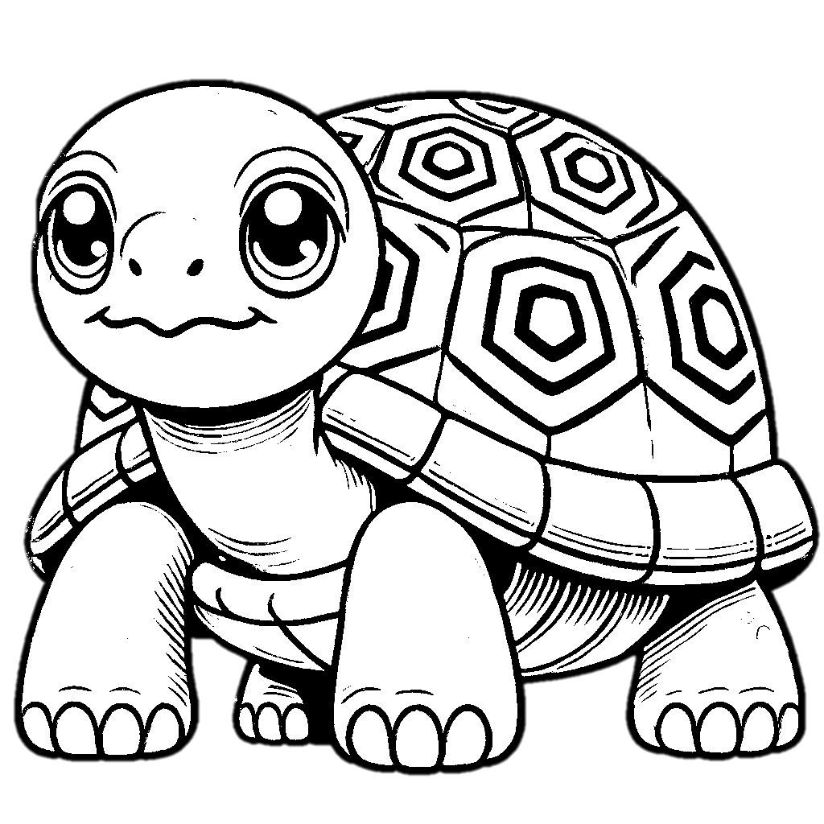
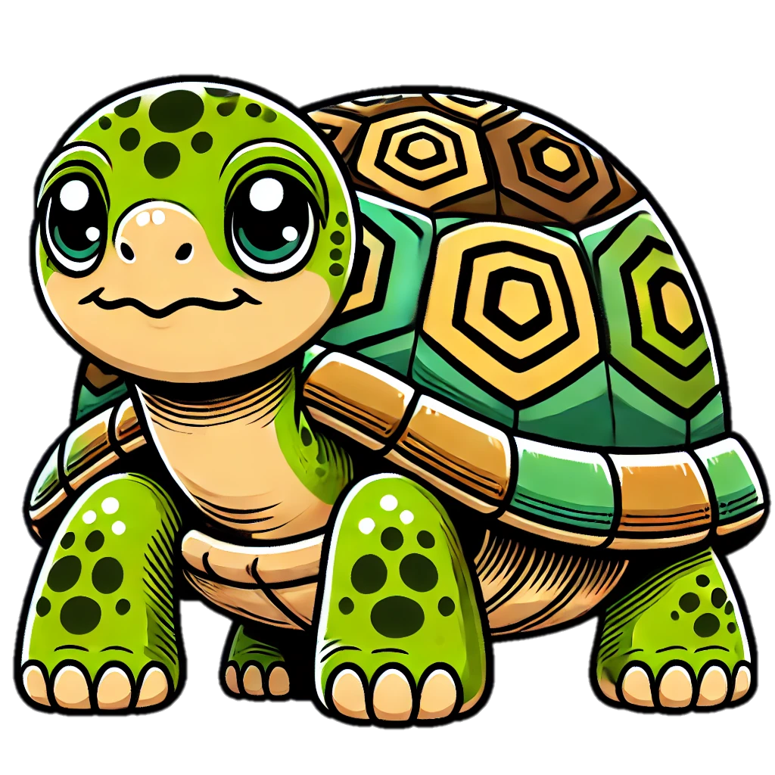
Traza & Color
Animales salvajes
Tortuga

Slide 10


Traza & Color
Animales salvajes
Guepardo

Slide 11
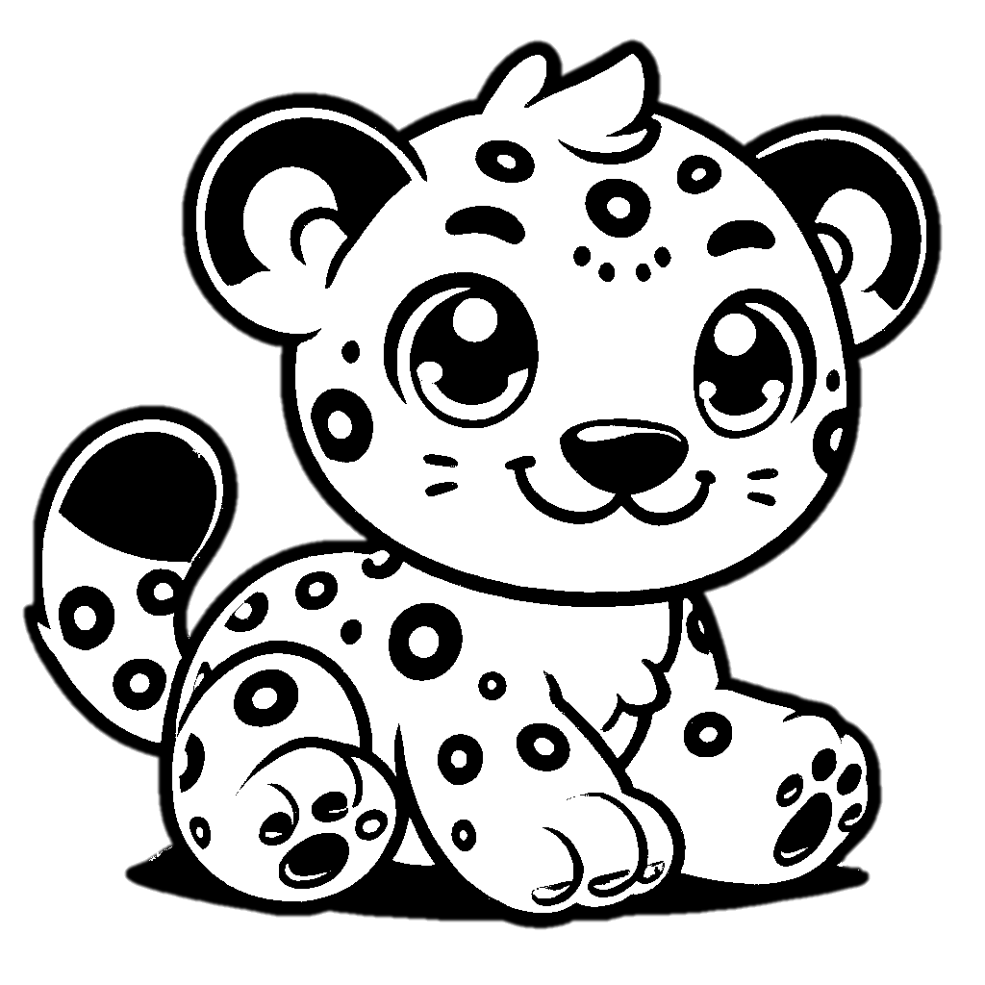

Traza & Color
Animales salvajes
Leopardo

Slide 12


Traza & Color
Animales salvajes
Tigre

Slide 13
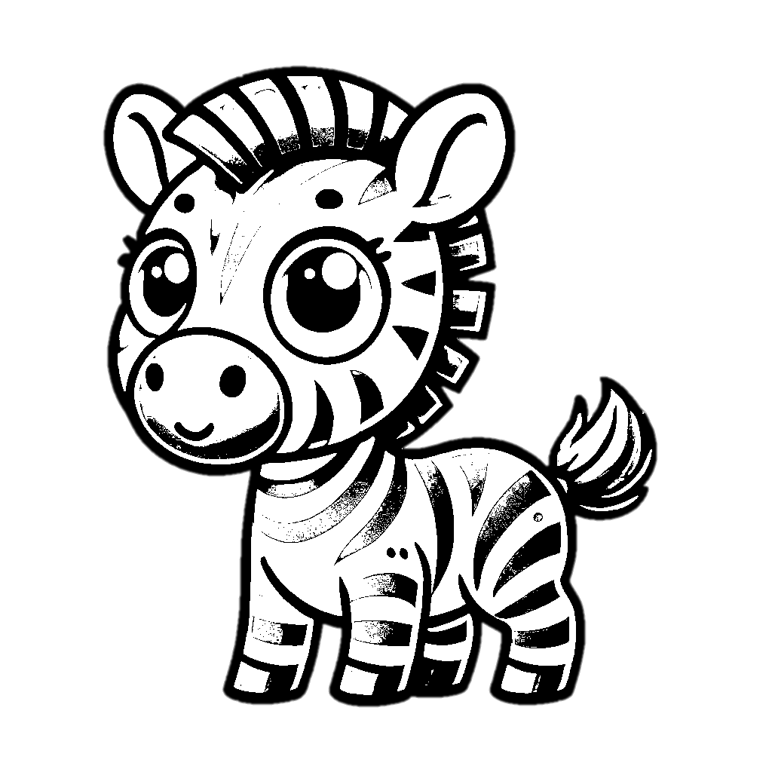
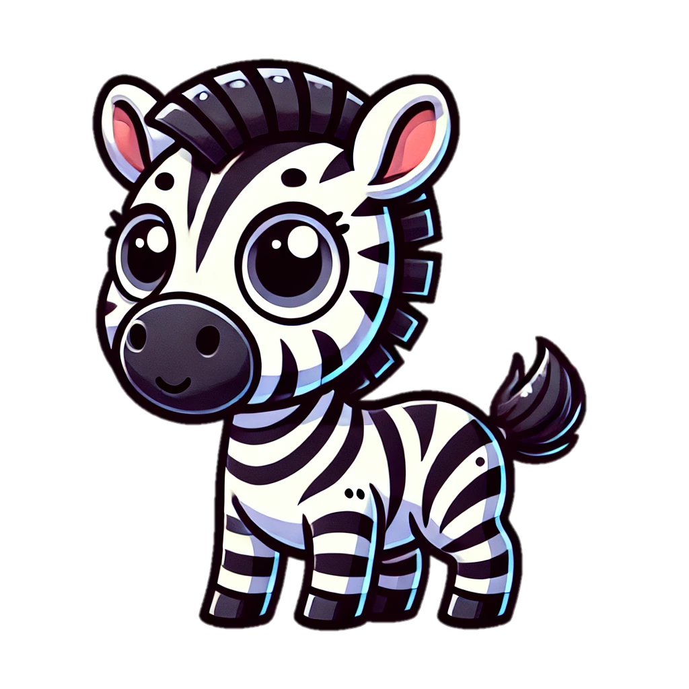
Traza & Color
Animales salvajes
Cebra

